Slide 1


METODOS ESTADISTICOS AVANZADOS
HUGO ALBERTO FORERO GUERRA
PROFESOR
DAVID SIERRA PORTA

Slide 2
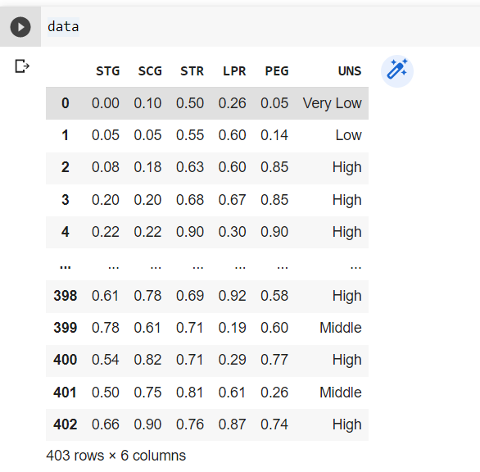
Iniciamos la aplicación de los algoritmos
K-means
Clustering Jerárquico
DBSCAN
Shift Means
Nuestra data cuenta con 403 filas y 6 columnas
Columnas
STG=tiempo utilizado
SCG=veces que repite el examen
STR=tiempo de estudio para el examen
LPR=rendimiento relacionado con la meta
PEG=rendimiento para el objeto de la meta
La clasificación se hace con algoritmos no supervisados y al final hacer una comparación con los resultados originales de la información y poder decir con el análisis que tan cerca estamos del 100% con un nivel de confianza para la clasificación de los datos.
Se mostrará cada resultado en las gráficas y los resultados para el concepto del analista.

Slide 3
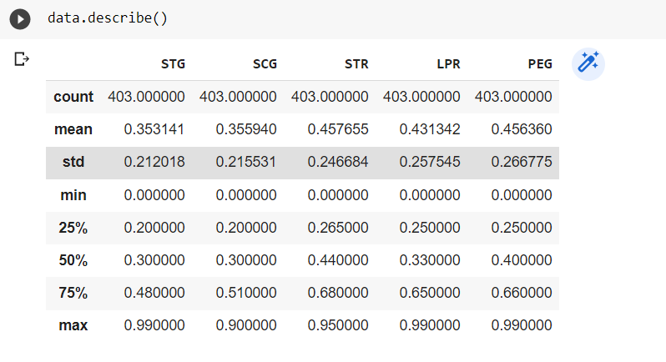
DATOS DESCRIPTIVOS DE LA BASE DE DATOS
DATOS DESCRIPCION DE DATOS
En la data que se observan los valores que pueden servir para obtener resultados estadísticos, si son necesarios en el futuro.
La media
La mediana
La desviación Estándar
Percentiles

Slide 4
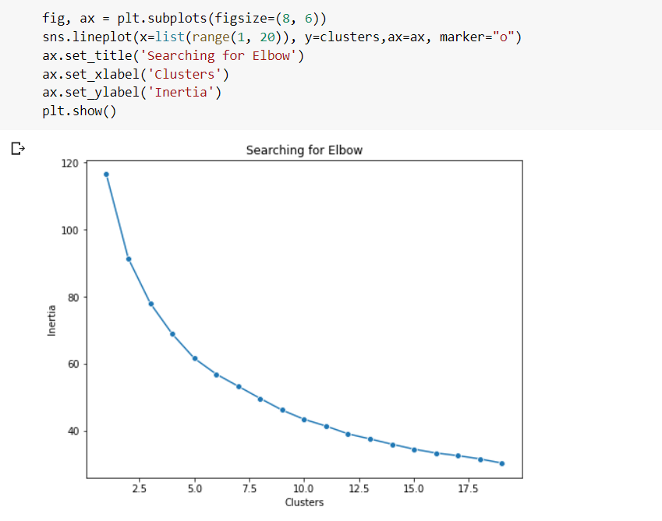

GRAFICA DEL CODO
Con esta gráfica podemos determinar el número de posibles grupos que claramente identificables.

Slide 5
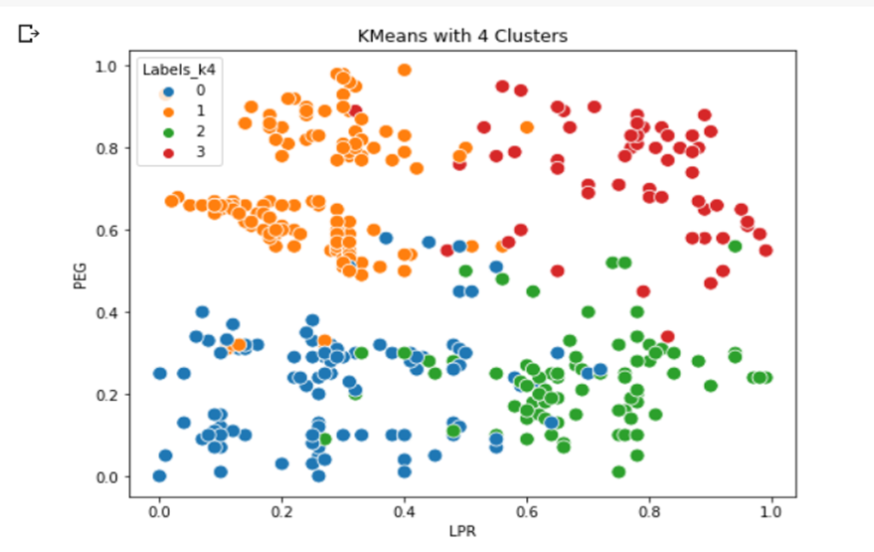

ALGORITMO K_MEANS
Con el algoritmo K_means, se obtienen los 4 clusters, teniendo algunas manifestaciones de presencia de datos en grupos de otros datos.
Muestra la posibilidad de recoger con cierta rigurosidad información de los 4 clusters definidos.

Slide 6
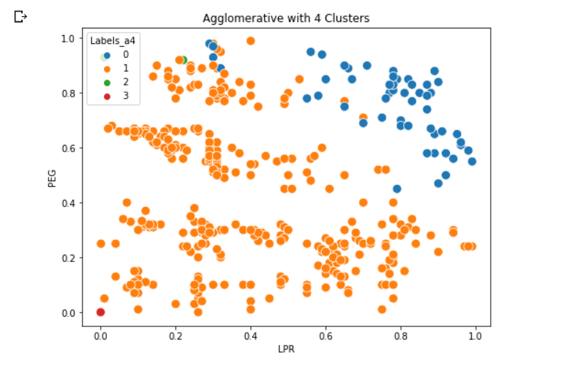

ALGORITMO JERARQUICO
En la aplicación de este algoritmo, podemos observar mucha dispersión de los datos haciendo difícil detrmiar los clusters.

Slide 7

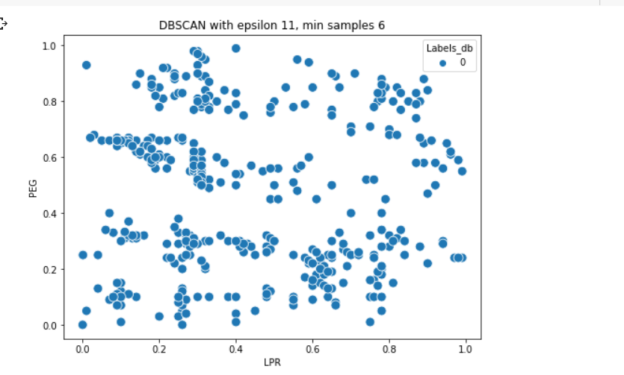

ALGORITMO DBSCAN
Con la aplicación de este algoritmo se nos hizo difícil identificar las clasificaciones de los clusters.

Slide 8

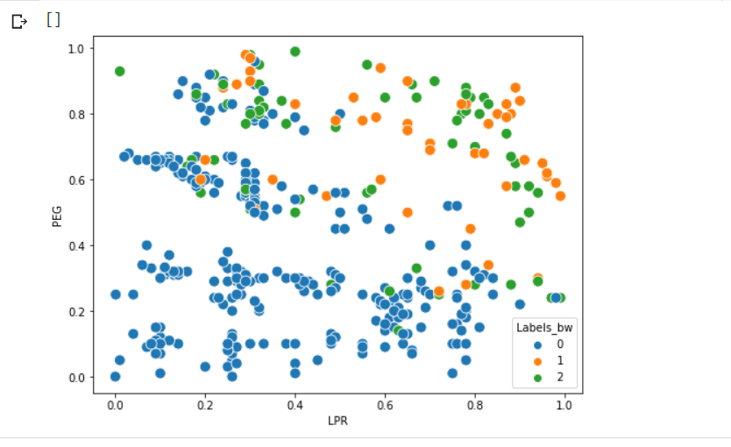
USANDO Algoritmo Mean Shift
Con el uso del algoritmo de Mean Shift se hace difícil identificar los 4 clusters.

Slide 9

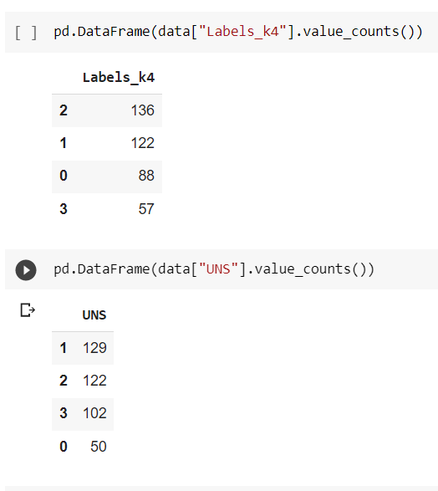
METODOS ESTADISTICOS AVANZADOS
Estos son los resultados de Labels_k4 y UNS, que nos dan un acercamiento del 96% con los datos originales de la data.
CONCLUSIONES
Después de hacer la aplicación de los algoritmos descritos y desarrollados con los códigos suministrados, se puede afirmar que el algoritmo K_means nos dio los mejores resultados respecto a clasificar los clusters.

